Slide 1
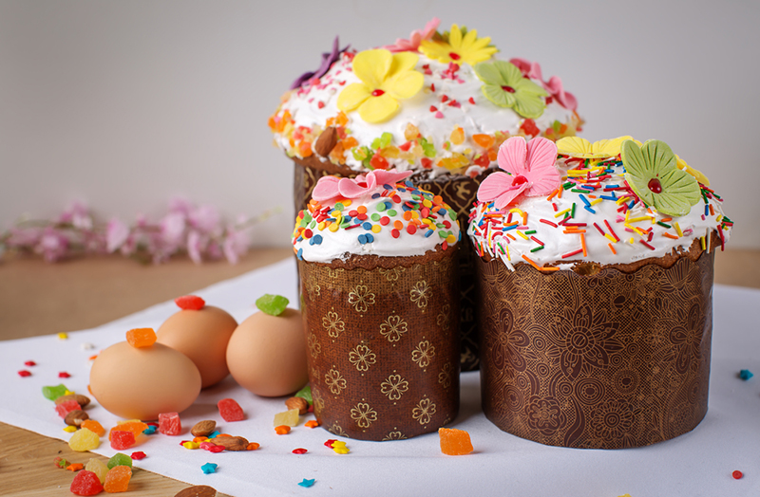
Профессиональная проба по профессии
КУЛИНАР
Выполнила: учитель Белеванцева О.Н.

Slide 2
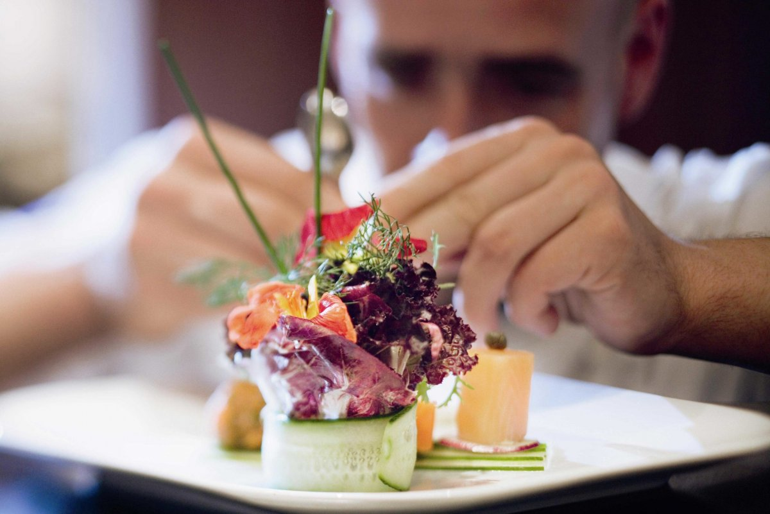
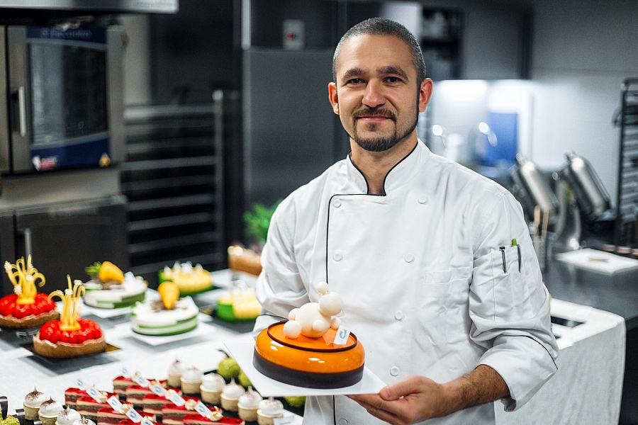
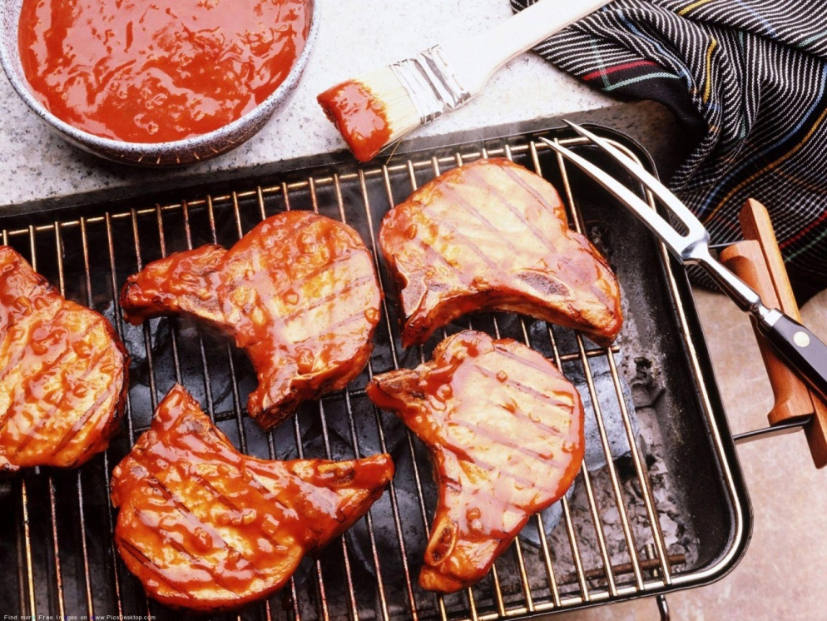
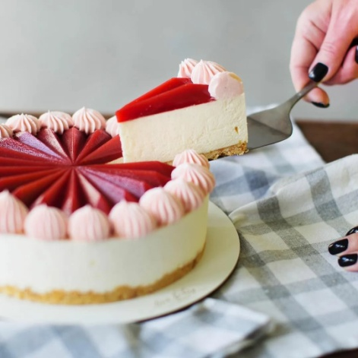
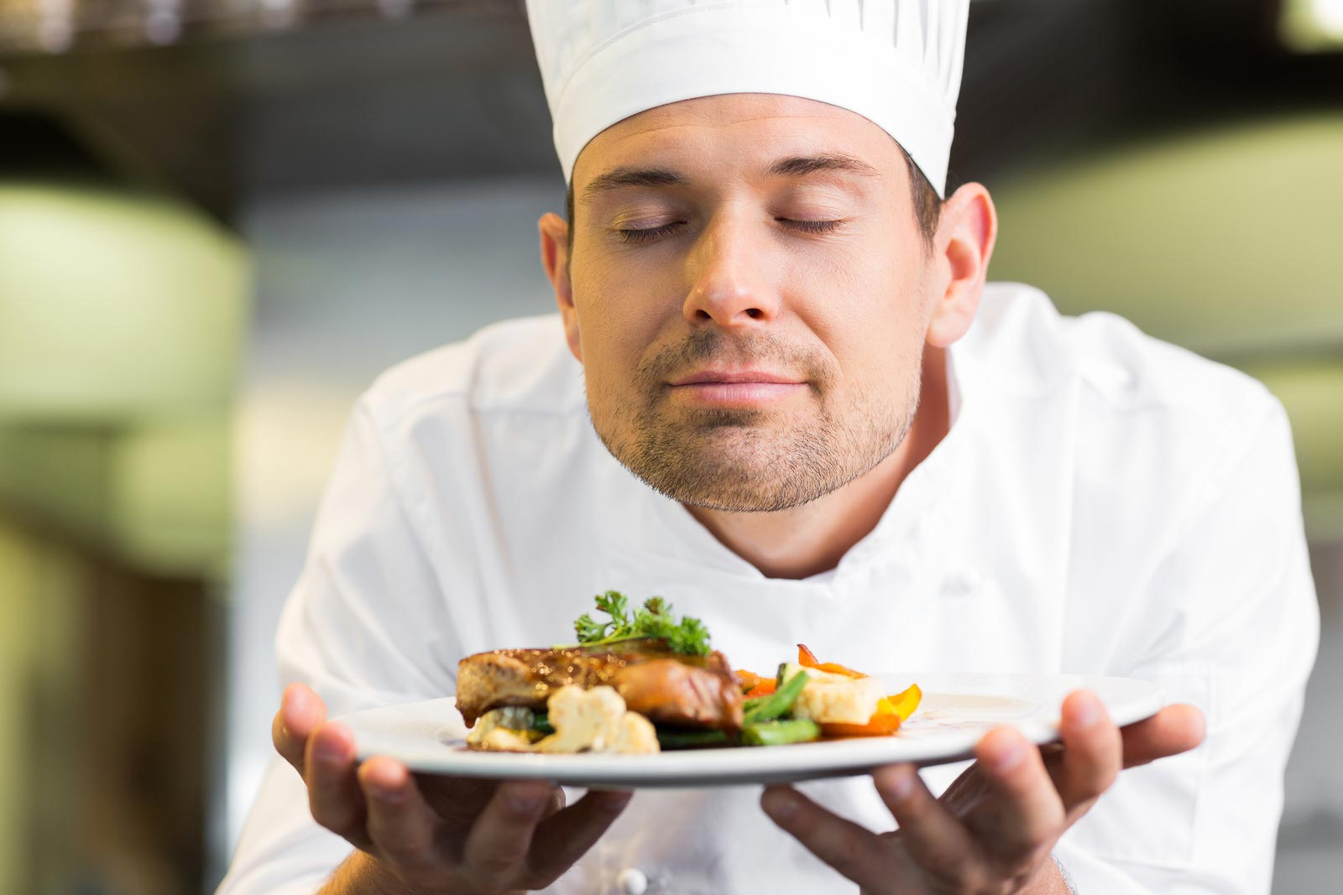
КУЛИНАР
A
Add Your Text
B
Add Your Text
C
Add Your Text
D
Add Your Text

Slide 3
Add Your Text
Add Your Text
Add Your Text
Add Your Text

Slide 4
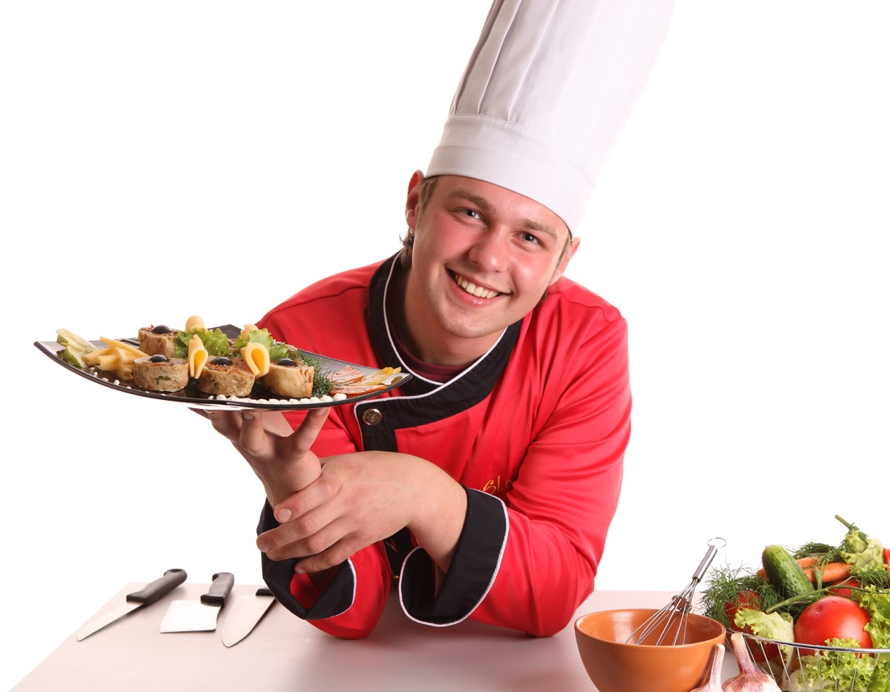
Кулинар (или повар) – квалифицированный специалист, который профессионально занимается приготовлением пищи, разработкой ресторанного меню и авторских рецептов, а также дегустацией продуктов и презентацией подаваемых блюд.

Slide 5
A
Add Your Text
B
Add Your Text
Кулинария как наука возникла в России лишь в конце XVIII века. Развитие профессиональной кулинарии связано с появлением предприятий внедомашнего питания. Вначале это были корчмы (от славянского корня «корм»), в которых путники могли найти приют и пищу. Затем появились придорожные трактиры (от лат. «trakt» путь, поток) - гостиницы с обеденным залом и кухней - и рестораны (от фр. «restauration» восстановление).
Первая кулинарная школа была открыта в Петербурге 25 марта 1888 г.
Первая поварская школа в Европе появилась в XIX веке в Англии, затем кулинарные школы начали появляться и в других странах.
Во Франции считалось, что обучаться поварскому делу надо с 6-7 лет, иначе повар не сможет быть по-настоящему искусным.

Slide 6
Хронология появления некоторых блюд:
Хронология появления некоторых блюд:
Примерно 10 тыс. лет до н. э. появились пиво и хлеб
Примерно 6 тыс. лет до. н. э. появление творога и сыра.
Примерно 3 тыс. лет до н. э. люди научились варить суп.
В 1500 году до н. э. начато употребление шоколада. Плитка шоколада появилась лишь в 1849 году, а молочный шоколад - в 1875.
Примерно в 1000 г до н. э. впервые засолены огурцы.
Примерно в 500 г до н. э. приготовлена первая колбаса.
В 490 г до. н. э. сварены первые макароны. Первый кулинарный рецепт макарон с сыром записан в 1367 году. В 1819 году изобретены спагетти.
2 век н. э. Впервые приготовлены суши (японское блюдо из риса и морепродуктов).
7 век. создан рецепт знаменитой корейской квашеной капусты ким-чи.
15 век. впервые изготовлены блины.
1487 год. Изобретены "хот-доги"hot dogs - булочки с сосиской, ставшие национальным блюдом американцев.

Slide 7
ПРЕСТИЖНОСТЬ И ВОСТРЕБОВАННОСТЬ ПРОФЕССИИ
Перед теми же, кого не пугают тяжелые условия труда кулинара, открывается огромный выбор разных специализаций:
шеф-повар;
су-шеф;
повар холодного цеха – кулинар, который отвечает за заготовки, холодные закуски и салаты;
повар горячего цеха – кулинар, который занимается приготовлением горячих блюд;
повар мясного цеха – кулинар, который заготавливает полуфабрикаты и разделывает мясо, птицу и рыбу;
пекарь;
кондитер.
Средняя зарплата повара 44 000 руб. В Москве -75 000
Шеф зарабатывает 65 000 - 300 000 руб.
В Белгороде - от 24 до 55 000 руб.

Slide 8
ТИП ПРОФЕССИИ

Slide 9
СОДЕРЖАНИЕ ДЕЯТЕЛЬНОСТИ
Расчёт сырья и выхода готовой продукции
A
составляет меню, заявки на продукты и полуфабрикаты
B
осуществляет приготовление блюд, выполняет процеживание, замешивание, измельчение, формовку, фарширование, начинку изделий
C
регулирует температурный режим, определяет готовность блюд,
D
производит порцирование блюд.
Е

Slide 10
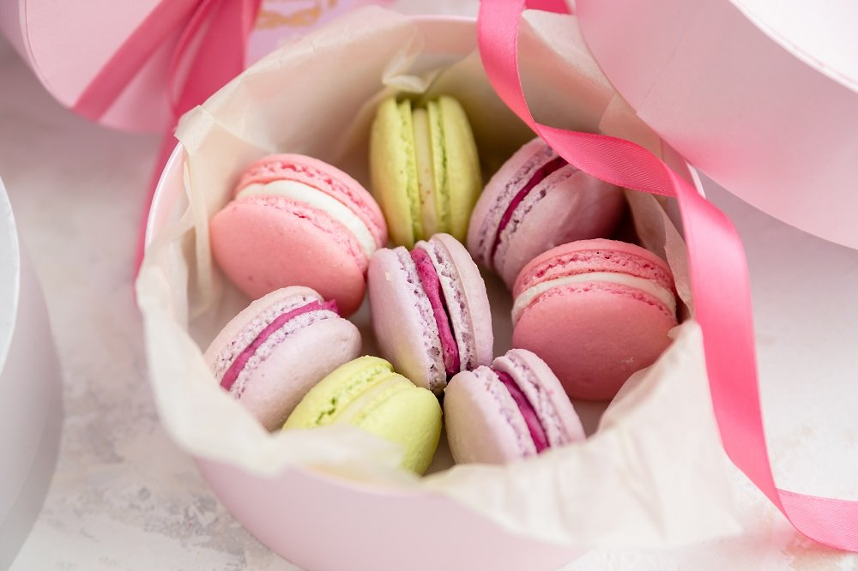
Требования к знаниям специалиста
Базовые знания: Математика и естествознание.
Знания о: Физиологии питания,
A
Составе пищи и её калорийности
B
Хранении продуктов
C
Технологии приготовления изделий
D
E
Эксплуатации оборудования
Правила составления меню
F

Slide 11
ВАЖНЫЕ КАЧЕСТВА
Повар должен любить готовить.
Ему необходимы хорошая память, в том числе вкусовая, творческое воображение, тонкий вкус и обоняние.
Хорошая координация движений (на уровне рук), глазомер, воспроизводящее воображение (способность, глядя на рецепт, представить внешний вид и вкус блюда), ответственность, честность.
Повару нужна физическая выносливость. При поточном производстве приходится работать в высоком темпе, а если на производстве нет автоматизации, это означает большие физические нагрузки.
Повару приходится работать на ногах, зачастую в жаре, при высокой влажности.

Slide 12
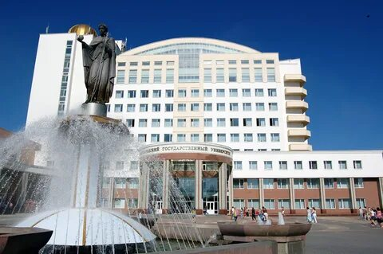
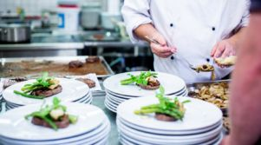
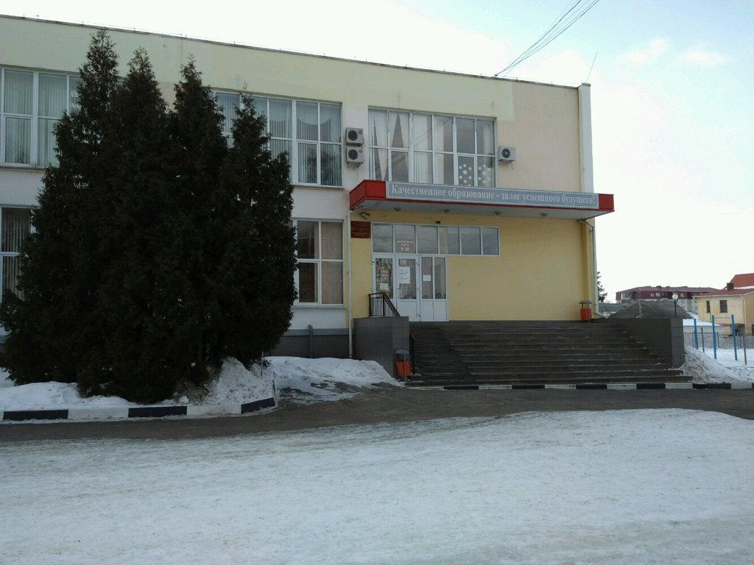
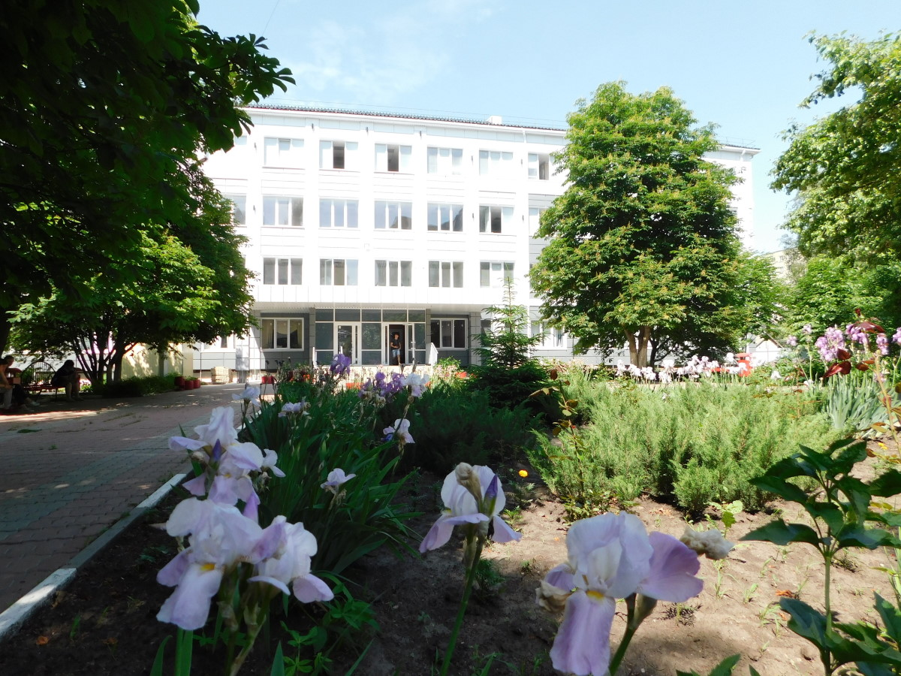
Где в Белгороде можно получить образование по специальности повар, технолог общественного питания?
Белгородский государственный национальный исследовательский университет
Белгородский университет кооперации,
экономики и права
БЕЛГОРОДСКИЙ ТЕХНИКУМ ПРОМЫШЛЕННОСТИ И СФЕРЫ УСЛУГ
БЕЛГОРОДСКИЙ ТЕХНИКУМ ОБЩЕСТВЕННОГО ПИТАНИЯ
Проще всего – получить средне – специальное образование.

Slide 13
Где может работать повар
1. На предприятиях общественного питания (ресторан, кафе, столовая, буфет, чайная, закусочная).
2. В медицинских учреждениях (больница, санаторий, оздоровительный лагерь).
3. В образовательных учреждениях: школах, детских садах, институтах, колледжах, техникумах, училищах.
4. На заготовочных фабриках, фабриках-кухнях, комбинатах по изготовлению полуфабрикатов.
5. В магазинах кулинарии.
6. Можно попробовать организовать собственный бизнес.

Slide 14
ПЛЮСЫ И МИНУСЫ ПРОФЕССИИ

Slide 15
КАРЬЕРНЫЕ ПЕРСПЕКТИВЫ
Карьеру повара можно начать с помощника повара. Рядовой повар получает невысокую заработную плату, многое зависит от места, опыта и качества работы. Помимо этого, обычно поварам предоставляется бесплатное питание. В некоторых компаниях присутствует система дополнительного премирования лучших сотрудников месяца.
Профессия повара имеет перспективы карьерного роста сначала до начальника смены, затем до су-шефа – главного помощника, правой руки шеф-повара и, наконец, непосредственно до шеф-повара.

